Slide 1
学生の変化と
現代学生の特徴
－教育社会学の視点から
敬愛大学特任教授
上智大学名誉教授

Slide 2
はじめに
考察の視点
教育社会学の視点 － 学生の実態や教育を、社会的背景（大学教育の変化を含む）との関係で考察する。
実証的なデータで検証するー学生に対するアンケート調査の実施、解析
観察者の大学での体験から（専任；東京大学→武蔵大学→上智大学→敬愛大学、非常勤； 大阪大、九州大、ＩＣＵ、明治学院、神田外語大学、植草学園大学、放送大学、 客員研究員；ＵＷ）
全体の構成
１ 学生、学生文化の変遷
２ 現代の学生の生徒化
３ 学生の生徒化の社会的、教育的背景
４ 学生の大学満足度（充実度）とその規定要因
５ 大学差の考察
６ 学生支援について

Slide 3
学生・学生文化の変遷
１ 対抗文化（学生運動）
２ 大学レジャーランド （武蔵太郎君の一日）
３ バブル期の学生文化 （上智Hanakoさんの一日）
４ 不況期の学生文化 （敬愛花子さんの一日）
（学生の真面目化、生徒化、資格志向）

Slide 4
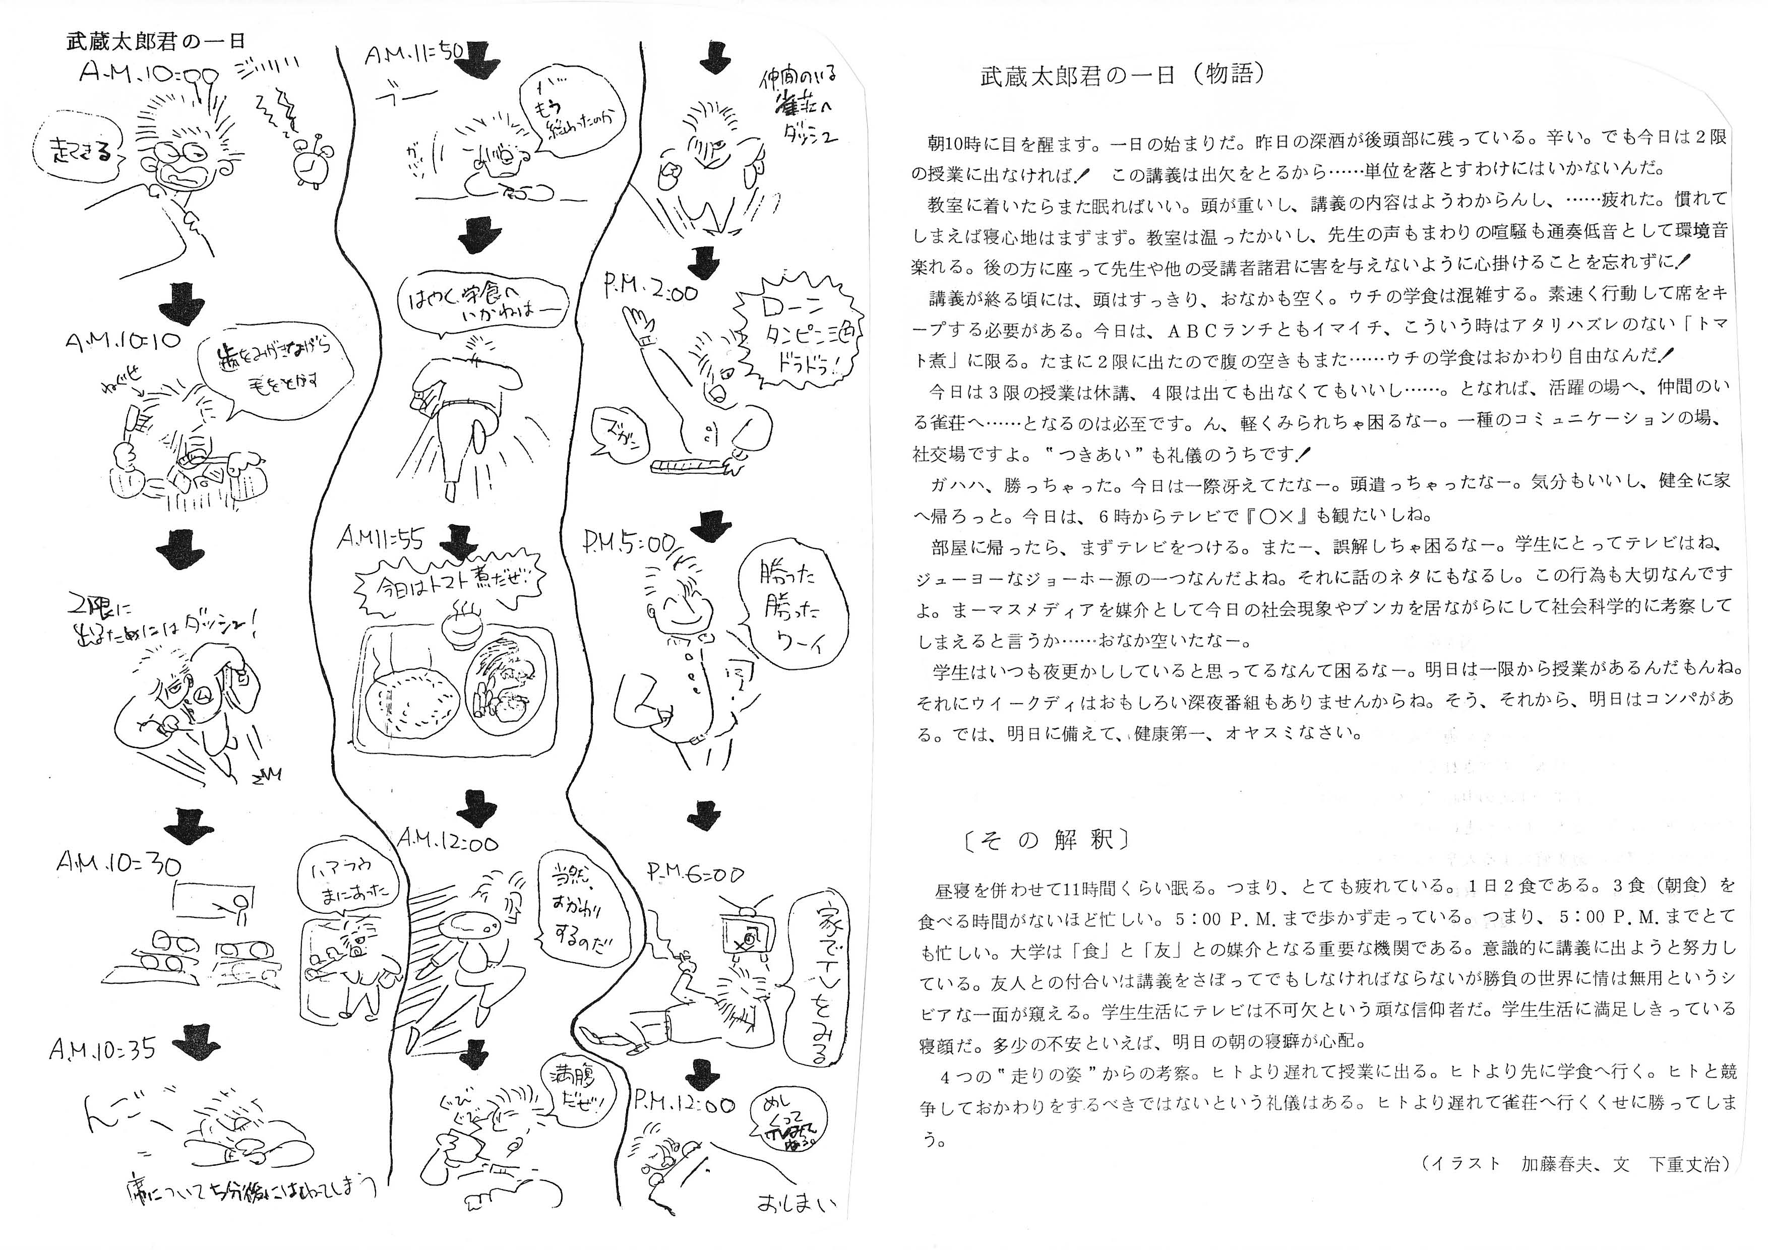
武蔵太郎君の一日 （1970年代末）

Slide 5
「武蔵太郎君の一日」に対する学生のコメント
（2012年、2013年）
A大学
「すごくだらしない生活、全く自分の為にならない」「生活のリズムが乱れている」「はたしてはこんな生活をしていていいのか」「大学に行っている意味が分からない」「両親に申し訳ない」「しっかりバイトしてお金を稼げ」
B大学
「この物語の中で、彼が勉強している姿はひとつもない」「だらしがない。現代の大学と過去の大学とでは大きな溝があるように感じる」「非常に腹がたった。何の為に大学に行っているのかと、つい聞きたくなってしまう」「授業料の無駄をしている。将来的に苦労するのではないか」「講義に出ても寝ているのでは意味がない。大学で学ぶべき知識や教養などの少し専門的なものが欠けている」「高い学費を払っている両親の気持ちを考えると意識を変えるべき」「これでは、学校に通っている意味は分からないし、毎日がこの繰り返しであれば、本当につまらない生活だと思います」「何の為に、大学に来ているのかわかりません。大学に通っている本来の目的を根本から見つめ、意識を変えることが大切である」「学生であるという自覚が全く見られない」「太郎君のような学生は、もっと勉学に励んだり、バイトを、目標をもって生活をするべきだと思います」「私はもう少し為になることをして生活したい」「こういった大学生活を送っていては、今の私たちは不安になるのではないか」

Slide 6
大学生の生徒化
  現代の大学生の「生徒化」している。
  既存の制度や大人に従順になり（「素直」「受動的）、
  真面目で、授業によく出席し（「勉強志向」）、
  目先の実利を求め（実利的）、
  安定を求める（安定志向）。
  狭い分野に閉塞し（内向き）、
  自立を志向せず、他律的。

Slide 7
生徒化の社会的、教育的背景
１８歳人口の減少
進学率の上昇
大学入学形態の変化
（推薦入試、AO入試等特別入試の増加）
大学生の学力低下
経済不況
教育重視の大学改革

Slide 8
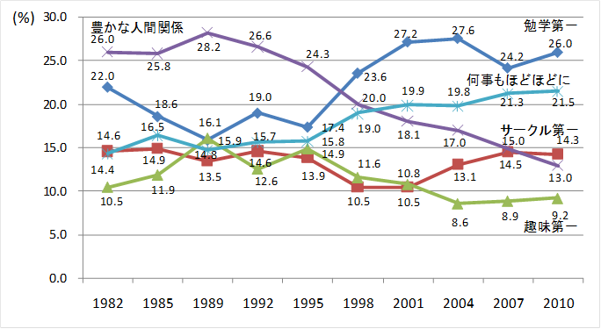
学生の｢生徒化｣を示すデータ
大学生の生活の重点
（全国大学生活協同組合連合会，2012）

Slide 9
授業満足度（そう思う割合）
(％)
（全国大学生活協同組合連合会，2012）

Slide 10
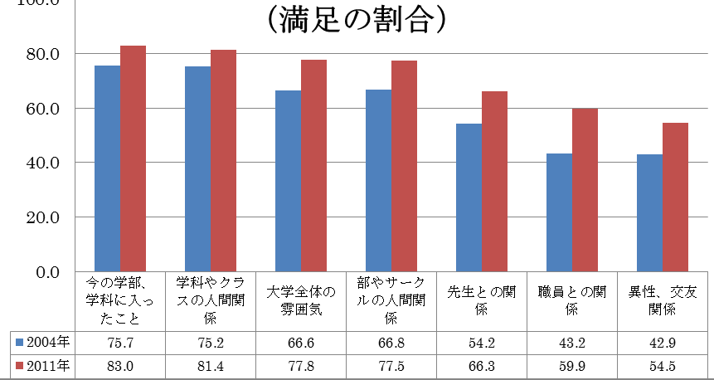
大学＆大学の人間関係満足度
（全国大学生活協同組合連合会，2012）
100.0 （％）

Slide 11
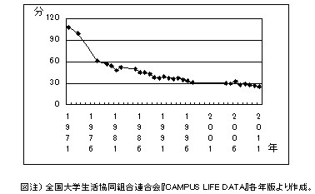
一日当たりの平均読書時間
（全国大学生活協同組合連合会，2012）

Slide 12
学問へのコミットメント
大学へのコミットメント
武内編（2003）『キャンパスライフの今』p.170

Slide 13
大学教育と学生の生徒化
１ 文部科学省の大学改革が、大学の研究より教育を重視するようになっている。
２ 学問の進化により、どの分野でも基礎的な部分の積み重ねがあり、その部分の学習は必須になっている。
３ 経済不況の中で、資格の修得、仕事に役立つ技術、知識の習得が求められ、実学志向が強まっている。
４ 各大学も、初年次からの教育を重視し、教員も職員も、学生に手厚い教育＆指導を行うようになっている。
５ 学生は、大学の勉強を重視し、素直に、大学の教育や支援に従うようになっている。
６ 一方、学生文化の広範な広がりと深さが失われ、実利（俗）のみが追求され、聖や遊へ離脱が少なくなり、学生の自立性も失われがちである。

Slide 14
学生生活充実度
(％)
（全国大学生活協同組合連合会，2012）

Slide 15
第1志望入学率×学生生活充実度（2011年）
（浜島幸司による）

Slide 16
学生タイプと大学全体の雰囲気への満足度（％）
（大島･伊藤・浜島2007:22）

Slide 17
大学生活充実度の規定要因（2011年・全体）
谷田川ルミによる

Slide 18
学生の社会化モデル
親の属性
親の属性
職業、収入
学生の属性
キャンパスライフ
大学教育のアウトカム
性別、学年、入学方法
大学選択理由、第１志望か、
学生生活充実度、大学生活の重点、
授業、施設・設備、人間関係満足度、就職活動、読書、サークル活動、食事、悩み、メディア接触、生協について、合宿
進路、就職、社会意識、価値観
大学外の生活
地域、住まい、通学方法、アルバイト、経済生活、奨学金、旅行

Slide 19
大学別の学生文化の違い（2013年調査）
学生文化の大学差（2013年） | A大学 | F大学 | C大学 | H大学 | W大学 | ハ大学
 | 国立 | 私立 | 国立 | 私立 | 私立 | 私立
入学難易度 | A(60以上） | A（60以上） | B（59〜５０） | B（59〜５０） | C（50以下） | （50以下）
男子割合（女子割合） | 73.2(26.8) | 30.1(69.9) | 32.1(67.9) | 47.9(52.1) | 7.8(92.2) | 66.8(33.2)
一般入試で入学 | 97.6 | 54.6 | 80.2 | 60.6 | 39.2 | 18.7
第1志望の大学 | 92.1 | 84.5 | 78.6 | 79.3 | 96.1 | 89.8
資格志向 | 8.0 | 33.9 | 52.4 | 35.1 | 86.3 | 25.3
教養志向 | 32.8 | 22.4 | 17.1 | 19.1 | 3.9 | 13.9
有名だから | 42.4 | 29.3 | 10.2 | 5.9 | 1.0 | 1.5
勉強の比重（大部分） | 18.1 | 31.0 | 9.1 | 18.7 | 20.6 | 16.7
勉強の比重（とても＋かなり） | 59.8 | 79.3 | 57.2 | 67.9 | 75.5 | 55.7
サークル活動（生活の大部分＋かなり） | 67.2 | 44.1 | 51.6 | 45.5 | 11.7 | 7.3
友人との交友（大部分⁺かなり） | 51.6 | 65.7 | 62.6 | 65.1 | 73.2 | 70.0
授業出席率（90％以上） | 65.4 | 84.5 | 78.0 | 64.7 | 55.4 | 55.4
先生授業熱心（とても+やや） | 49.2 | 79.3 | 72.1 | 51.3 | 53.0 | 60.6
グループ討論や作業がある（とても） | 17.5 | 36.8 | 33.7 | 31.4 | 25.5 | 24.8
授業満足（とても） | 5.5 | 22.4 | 11.8 | 7.0 | 2.0 | 6.3
授業満足（とても＋やや） | 54.3 | 69.0 | 54.6 | 40.9 | 31.4 | 38.2
先生との関係満足(とても＋やや） | 36.7 | 50.6 | 50.3 | 40.6 | 45.1 | 57.4
職員との関係満足（とても＋やや | 24.4 | 37.4 | 29.9 | 33.7 | 39.6 | 44.1
大学の全体的雰囲気満足(とても＋やや） | 66.9 | 79.8 | 75.4 | 60.5 | 41.2 | 39.8
今の大学に入ったこと満足（とても＋やや） | 86.6 | 86.2 | 81.2 | 85.2 | 62.8 | 57.7
授業の予習・復習しない | 40.2 | 28.9 | 59.9 | 43.1 | 57.8 | 44.6
読書しない | 37.0 | 33.9 | 42.2 | 37.1 | 76.5 | 39.6
アルバイト（家庭教師） | 65.1 | 42.4 | 31.4 | 18.5 | 0.0 | 5.7
アルバイト（スーパーのレジ、販売） | 0.9 | 14.6 | 15.4 | 13.7 | 22.7 | 29.7
アルバイト（飲食店） | 11.9 | 31.3 | 45.0 | 57.7 | 61.4 | 47.8
受験勉強 かなりした | 58.7 | 53.4 | 55.1 | 40.4 | 20.6 | 20.1
難関高校出身 | 81.9 | 42.5 | 62.0 | 38.3 | 10.0 | 9.5
新聞をよく読む（とても＋やや） | 23.6 | 23.5 | 11.8 | 20.8 | 4.9 | -
スポ―ツで体を鍛えている（同） | 36.2 | 33.1 | 36.7 | 35.7 | 13.7 | -
一人でいるのが好き（かなり＋やや） | 57.5 | 56.9 | 46.0 | 55.8 | 30.7 | 50.0
毎日が充実している（かなり＋やや） | 80.3 | 79.9 | 85.6 | 80.9 | 68.6 | 71.0
社会の為に働きたい（かなり＋やや） | 38.6 | 48.7 | 56.9 | 50.5 | 27.4 | 48.8
不自由な人や老人に席を譲る（かなり） | 17.3 | 31.0 | 23.0 | 38.3 | 25.5 | 41.4
男は外、妻は内（家庭）（とても＋ややそう） | 19.7 | 17.8 | 17.1 | 29.3 | 11.8 | 32.9
原発は廃止すべき（とても＋やや） | 44.1 | 55.8 | 49.8 | 58.5 | 55.2 | 50.1

Slide 20
大学進学理由
（％）
（武内･浜島2005:12）

Slide 21
大学満足度
「満足（とても＋やや）」％
（％）
（武内･浜島2005:20）

Slide 22
学生支援の関連図

Slide 23
学生支援のあり方を考える
１ 学生に影響を与えるさまざまな要因を考慮する。
  経済的要因（収入、支出）、親の期待、高校時代の過ごし方、授業、サークル活動、友人関係、就職、将来展望等。助走から離陸へ
２ 現代学生の特質（生徒化）に対応した教育支援、学生支援と同時に、学生の自立をはかり方策も必要。
  学生にとって、大学はイニシエーション（通過儀礼）の場である。つまり、大学生の期間は、子どもから大人になる過渡期であり、入試（入口）と就職（出口）に挟まれた、根源的知識の探求と試練がなされる期間。
３ 大学の授業やゼミで養われる職業的能力の基礎
  情報の収集やその処置能力、集団討議の中でものごとを決定していく能力。学問（知）を媒介にしたさまざまな活動を通して人間的に成長する。
４ コミュニティとしての大学
  モラトリアムの時期としての大学時代は、大学のさまざまな活動に参加し、教員、職員、先輩、友人とのかかわり、コミュニティとしての大学のキャンパスライフを体験し、知識を蓄積し、人間形成をはかることが大切。そのきっかけの場を大学が提供する。
５ 学生支援のあり方
  学生支援を、学生文化や教育支援の実態と関連させ、大学の教員と職員の新たな役割分担や共働の仕組みを探りつつ、実施する。

Slide 24
終
ご清聴ありがとうございました。

